Slide 1
혈액 기부 서비스 센터 데이터
탐색적 데이터 분석 (EDA) 보고서
Statistics for Machine Learning
데이터셋: OpenML - blood-transfusion-service-center (ID: 1464)
2026-03-22

Slide 2
목차 (Table of Contents)
01
서론 — 분석 배경 및 목적, 데이터셋 설명
02
데이터 프로파일링 — 명세 확인, 결측치, 기초 통계량, 정제
03
단변량 분석 — 정규성 검정, 히스토그램/KDE, 클래스 분포, Binning
04
다변량 분석 — 상관관계, 다중공선성(VIF), 산점도, 세그먼트 비교
05
핵심 인사이트 — 주요 패턴, 가설 검증, 예상 밖 발견
06
결론 — 분석 요약, 비즈니스 제언, 한계점
A
부록 — 변환 비교, 이상치 탐지, 스케일링

Slide 3
1
서론 — 분석 배경 및 목적
분석 목적
• 대만 신주시 헌혈 센터의 헌혈자 데이터 기반
• 다음 헌혈 캠페인 시 실제로 헌혈할 가능성이 높은 헌혈자 식별
• RFMTC 모델에 기반한 헌혈 행동 데이터 다각도 분석
• 효율적인 헌혈자 관리 및 마케팅 전략 수립에 기여
주요 분석 질문 (Hypotheses)
H1 최근에 헌혈한 사람(V1 낮음)이 다음에도 헌혈할 확률이 높을 것이다
H2 헌혈 빈도(V2)가 높은 사람이 다시 헌혈할 가능성이 높을 것이다
H3 V3(Monetary) = V2(Frequency) × 250 완전 선형 관계일 것이다

Slide 4
1
서론 — 데이터셋 설명
항목 | 내용
출처 | OpenML (ID: 1464), UCI ML Repository
수집 주체 | 대만 신주시 헌혈 센터
원본 행 수 | 748건
분석 행 수 | 533건 (중복 215건 제거 후)
열 수 | 5개 (특성 4 + 타겟 1)
변수 | 의미 | 설명
V1 (Recency) | 마지막 헌혈 이후 경과 개월 | 값 작을수록 최근 헌혈
V2 (Frequency) | 총 헌혈 횟수 | 헌혈 빈도
V3 (Monetary) | 총 헌혈량 (c.c.) | V2 × 250
V4 (Time) | 첫 헌혈 이후 경과 개월 | 헌혈 이력 기간
Class | 2007.3 헌혈 여부 | 1=미헌혈, 2=헌혈
핵심 포인트
• 원본 Class 인코딩: 1(미헌혈 76.2%) / 2(헌혈 23.8%)
• 전체 수치형(int64), 결측치 0건 → 데이터 품질 양호
• 4가지 방법(openml, fetch_openml, StringIO, requests)으로 동일 결과 확인

Slide 5
2
데이터 프로파일링 — 기초 통계량
통계량 | V1 (Recency) | V2 (Frequency) | V3 (Monetary) | V4 (Time)
평균 | 9.529 | 6.991 | 1747.65 | 42.304
중앙값 | 8.000 | 5.000 | 1250.00 | 38.000
최빈값 | 2 | 3 | 750 | 28
Q1 / Q3 | 3.0 / 14.0 | 3.0 / 9.0 | 750 / 2250 | 26.0 / 58.0
IQR | 11.000 | 6.000 | 1500.00 | 32.000
분산 | 68.077 | 39.261 | 2,453,824 | 542.671
표준편차 | 8.251 | 6.266 | 1566.47 | 23.295
왜도 | 2.265 | 3.041 | 3.041 | 0.564
첨도 | 12.397 | 13.746 | 13.746 | -0.489
• 평균 > 중앙값 > 최빈값 → V1~V3 양의 왜도 | 결측치 0건 | 중복 215건(28.7%) 제거 후 533건 기준

Slide 6
3
단변량 분석 — 정규성 검정 (Shapiro-Wilk)
변수 | 왜도 | 해석 | 첨도 | 해석 | Shapiro W | p-value | 판정
V1 | 2.265 | 강한 양의 왜도 | 12.397 | 극도 뾰족 | 0.8026 | 0.000 | 비정규
V2 | 3.041 | 강한 양의 왜도 | 13.746 | 극도 뾰족 | 0.7236 | 0.000 | 비정규
V3 | 3.041 | 강한 양의 왜도 | 13.746 | 극도 뾰족 | 0.7236 | 0.000 | 비정규
V4 | 0.564 | 중간 양의 왜도 | -0.489 | 정규 유사 | 0.9559 | 0.000 | 비정규
핵심 결론
• 4개 변수 모두 p < 0.05 → 정규분포를 따르지 않음
• 비모수적 방법(Spearman 상관계수 등) 사용 필요
• V1~V3의 첨도 12~14 → 극도로 뾰족하여 이상치 다수 존재
• pandas .kurtosis()는 초과 첨도(excess kurtosis) 반환 (정규분포 기준값 = 0)

Slide 7
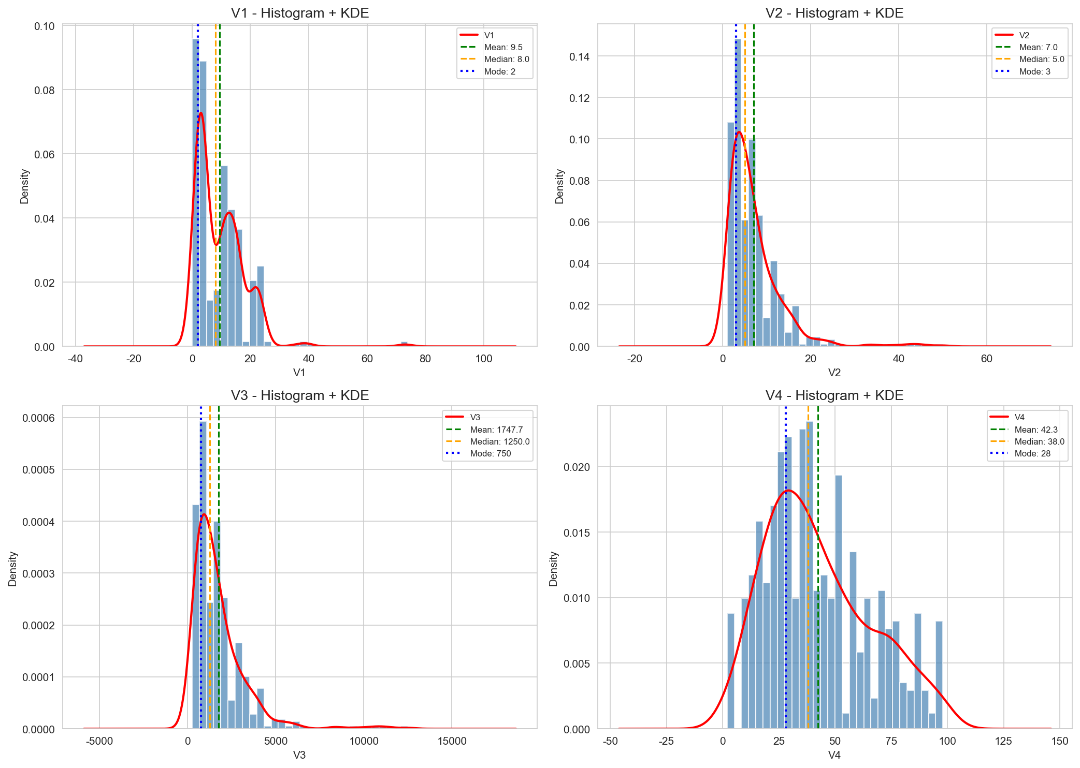
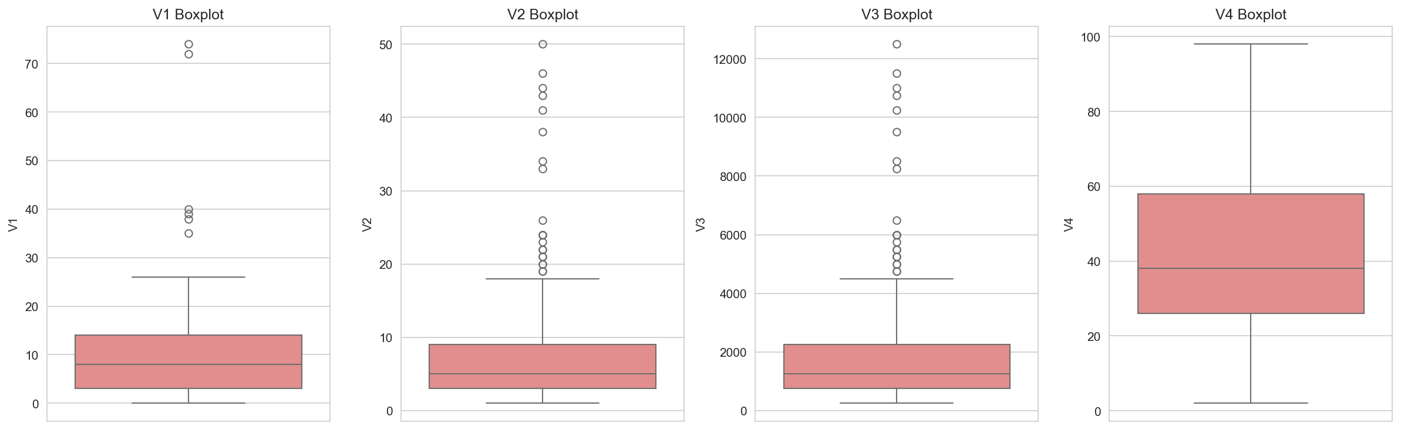
3
단변량 분석 — 히스토그램 & KDE / 박스플롯
녹색=평균 | 주황=중앙값 | 파랑=최빈값
V2, V3: 극도의 오른쪽 꼬리 → 소수 고빈도 헌혈자

Slide 8
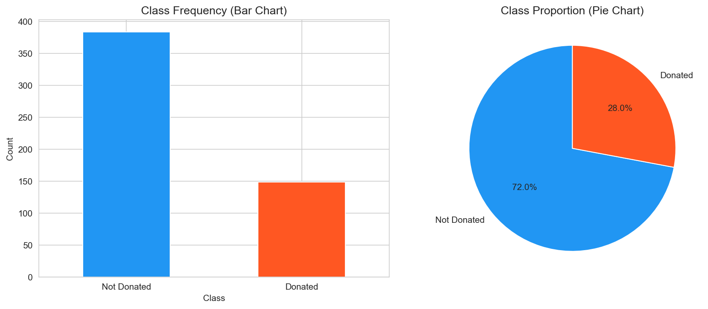
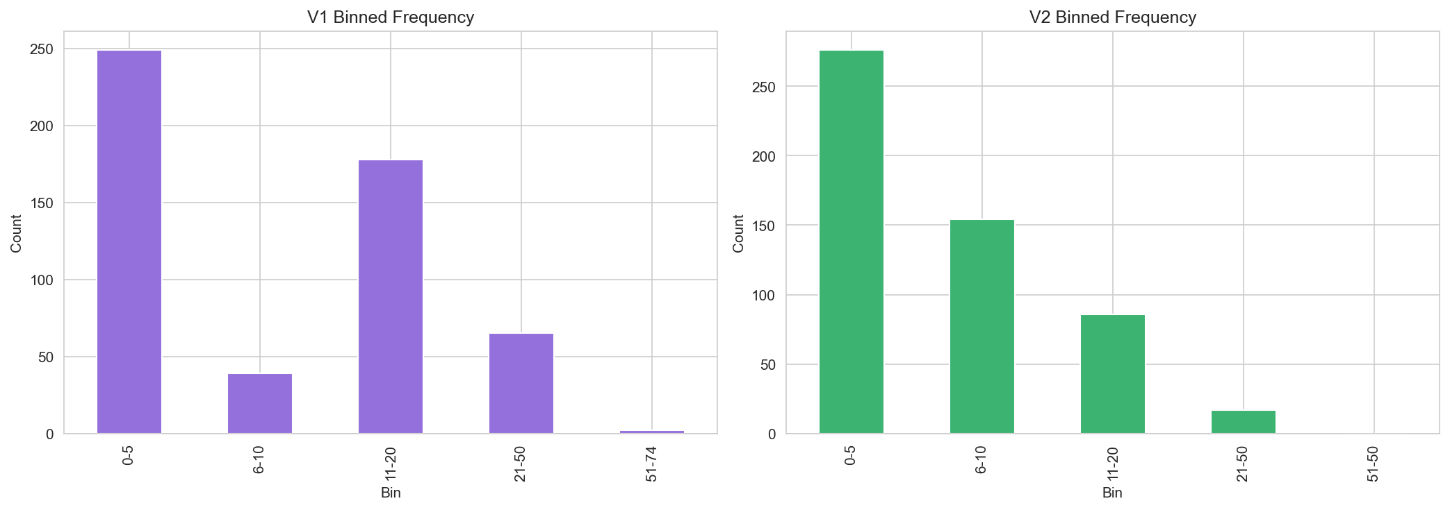
3
단변량 분석 — 클래스 분포 & Binning
Class | 레이블 | 빈도 | 비율
1 | 미헌혈 | 384 | 72.0%
2 | 헌혈 | 149 | 28.0%
• 클래스 불균형: 72% vs 28%
• 5% 기준 희소 클래스는 없음
• ML 시 SMOTE 등 오버샘플링 권장

Slide 9
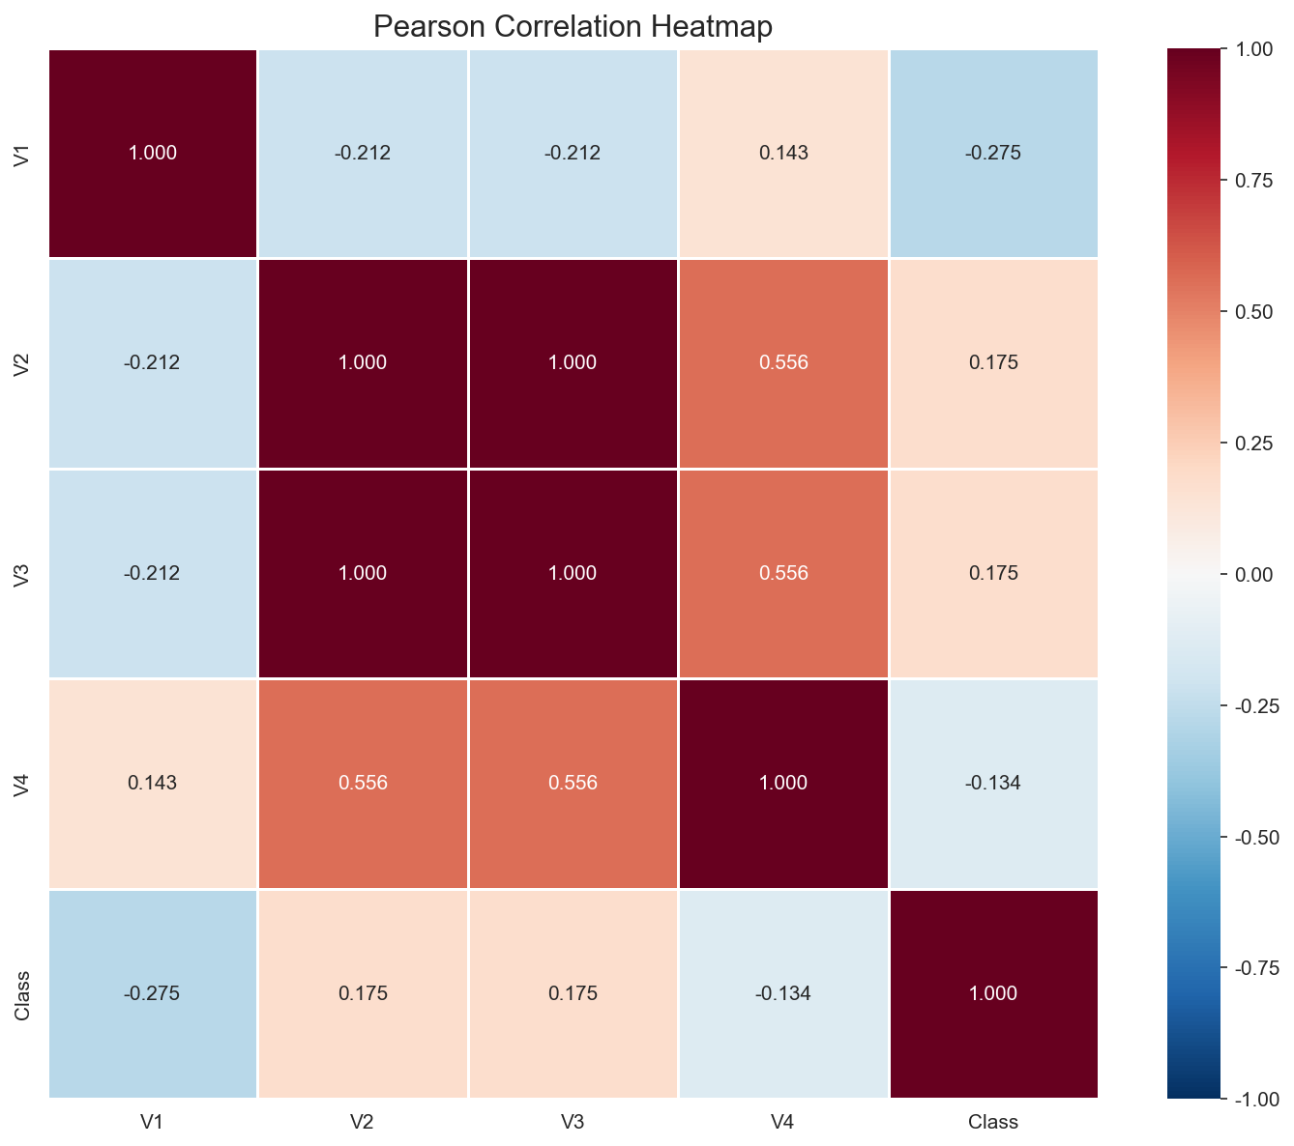

4
다변량 분석 — 상관관계 히트맵
• V2-V3: Pearson/Spearman 모두 1.000 → 완벽한 다중공선성 (V3 제거 필수)
• V1-Class: Spearman -0.298 → 최근성이 재헌혈의 가장 강력한 예측자 | 비정규 분포 → Spearman이 더 신뢰적

Slide 10
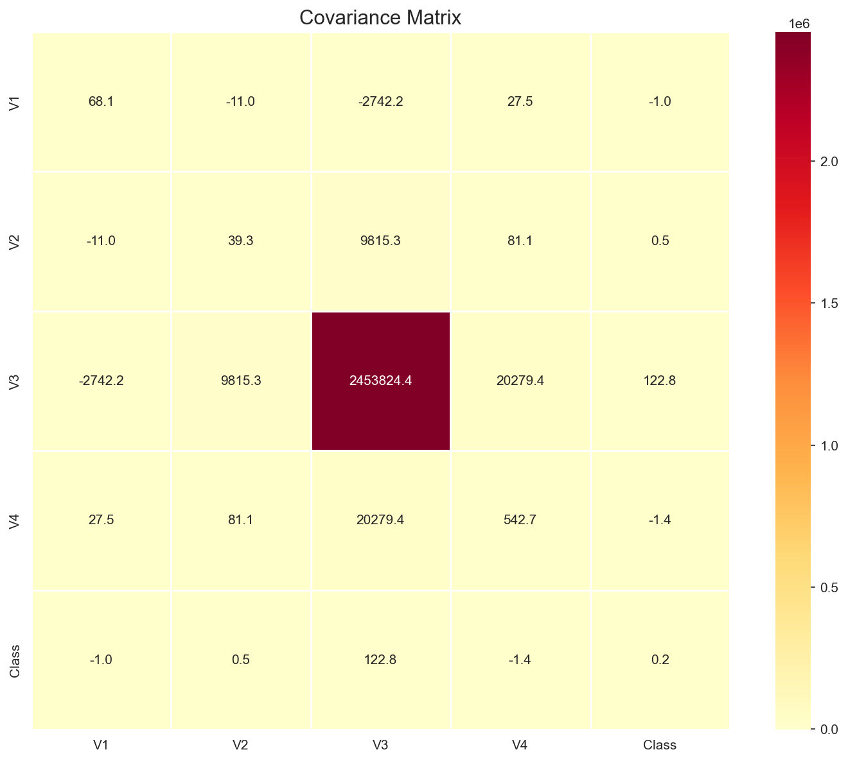
4
다변량 분석 — 다중공선성 (VIF) & 공분산
변수 | VIF | 판정
V1 | 2.20 | 정상
V2 | ∞ (inf) | 완벽한 다중공선성
V3 | ∞ (inf) | 완벽한 다중공선성
V4 | 5.55 | 경계 수준 (기준 10 미달)
다중공선성 분석 결론
• V2-V3: VIF = ∞
→ V3 = V2 × 250 동일 정보
→ 모델링 시 V3 반드시 제거
• V4: VIF = 5.55
→ 기준(10) 미달이나 주시 필요
• V1: VIF = 2.20 → 문제없음

Slide 11
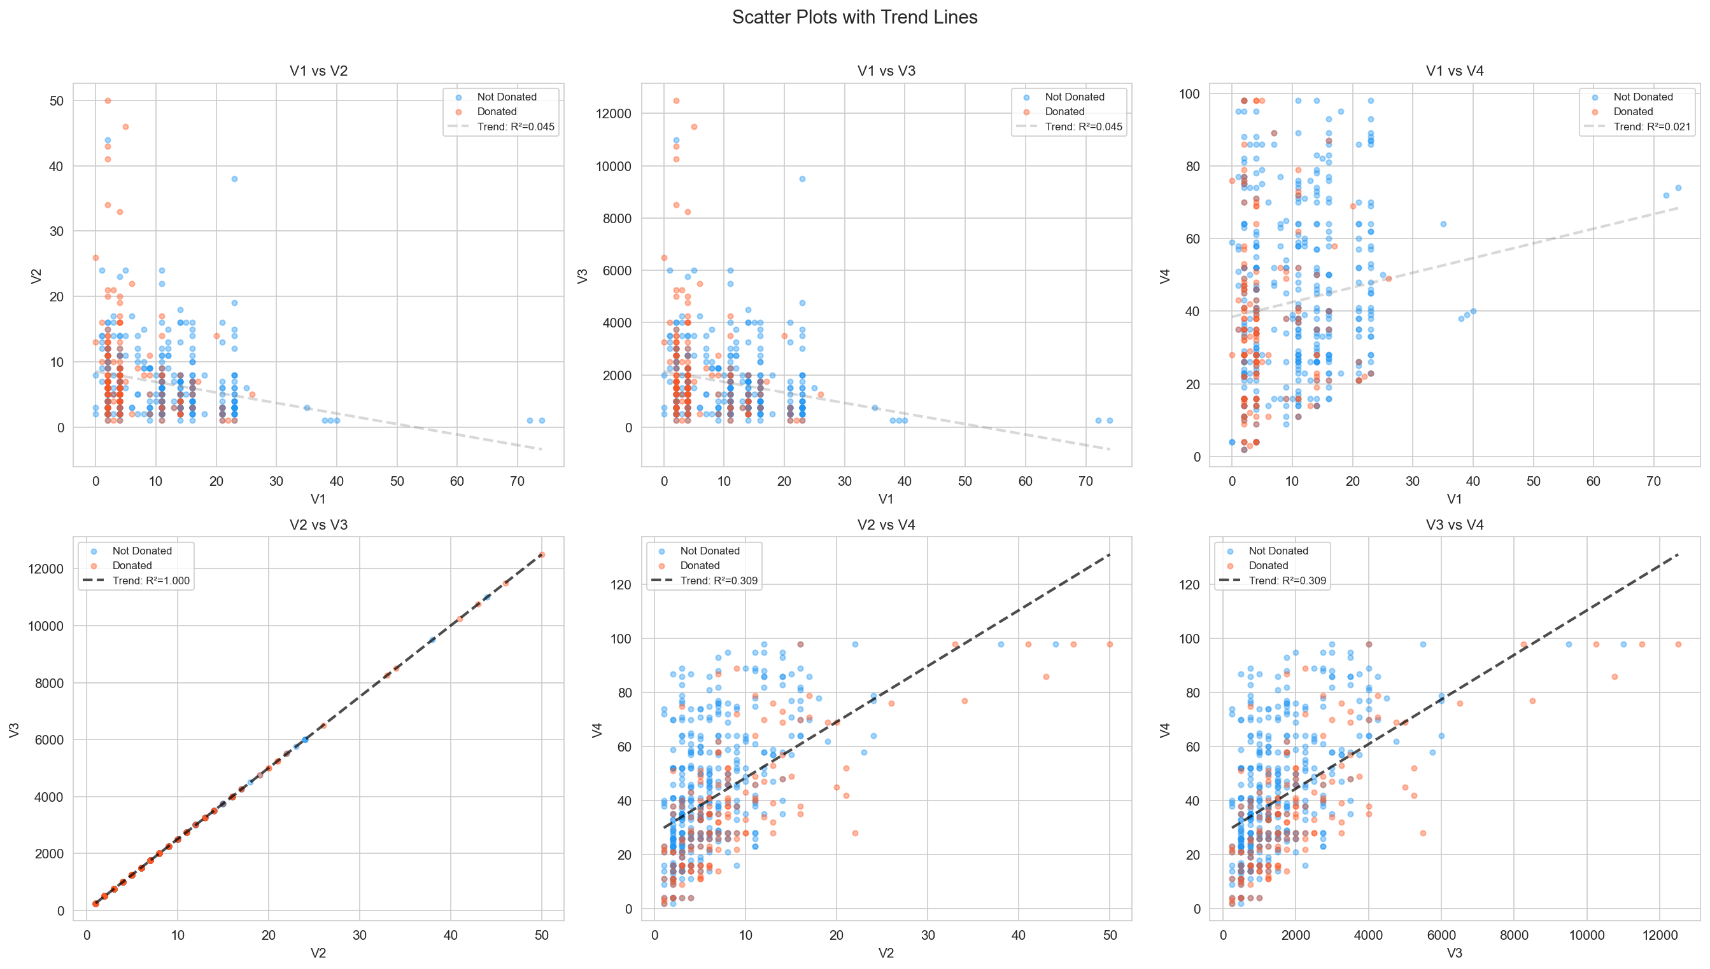
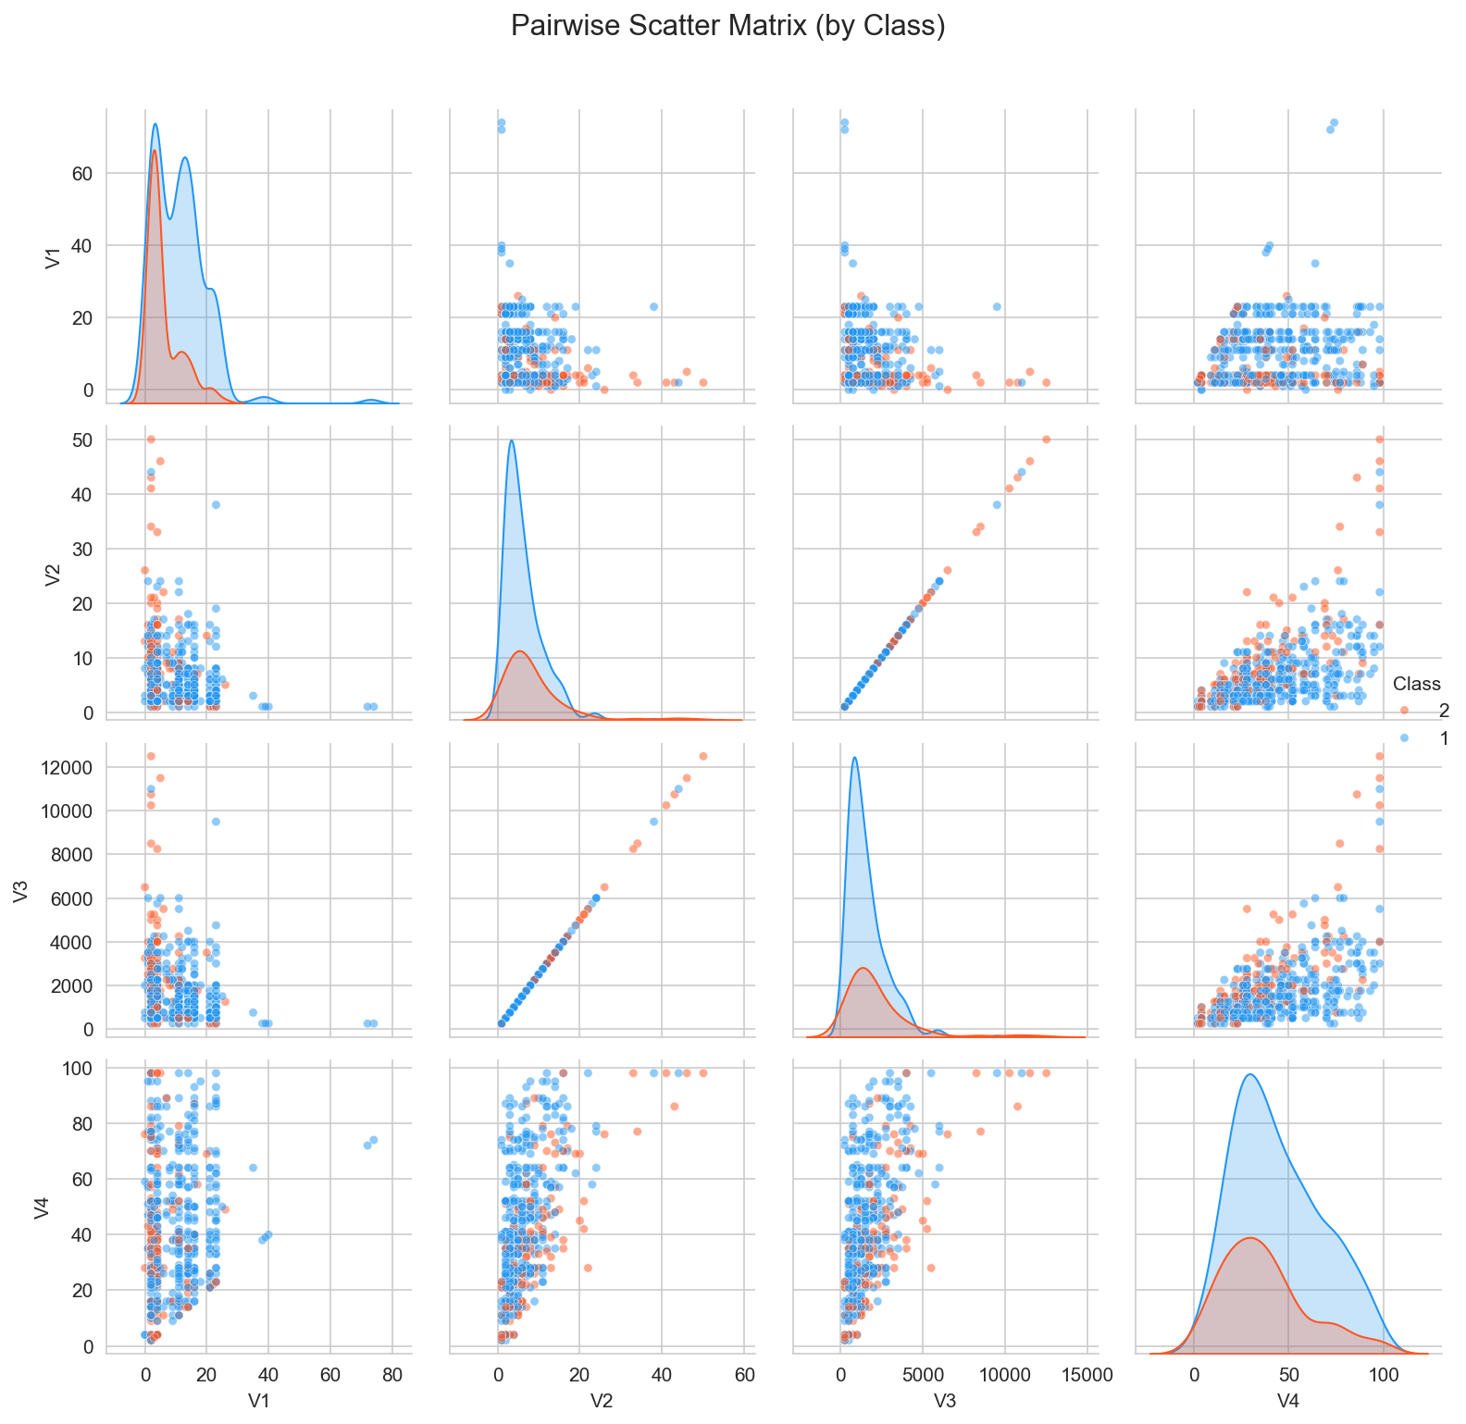
4
다변량 분석 — 산점도 & Pair Plot
• V2-V3: 완벽 직선 (기울기=250, R²=1.000) | R²<0.1인 쌍: 회색 점선(약한 관계) | V1-Class: 음의 추세

Slide 12
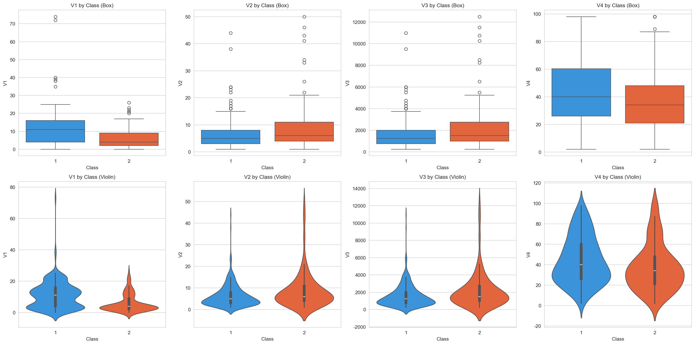
4
다변량 분석 — Class별 분포 비교
Class별 주요 차이
V1 (Recency)
Class 2(헌혈)의 중앙값이 확연히 낮음
→ 최근 헌혈자가 재헌혈
V2 (Frequency)
Class 2의 중앙값이 높음
→ 고빈도 헌혈자가 재헌혈 경향
V4 (Time)
두 Class 간 차이 미미
→ 이력 기간은 예측력 약함

Slide 13
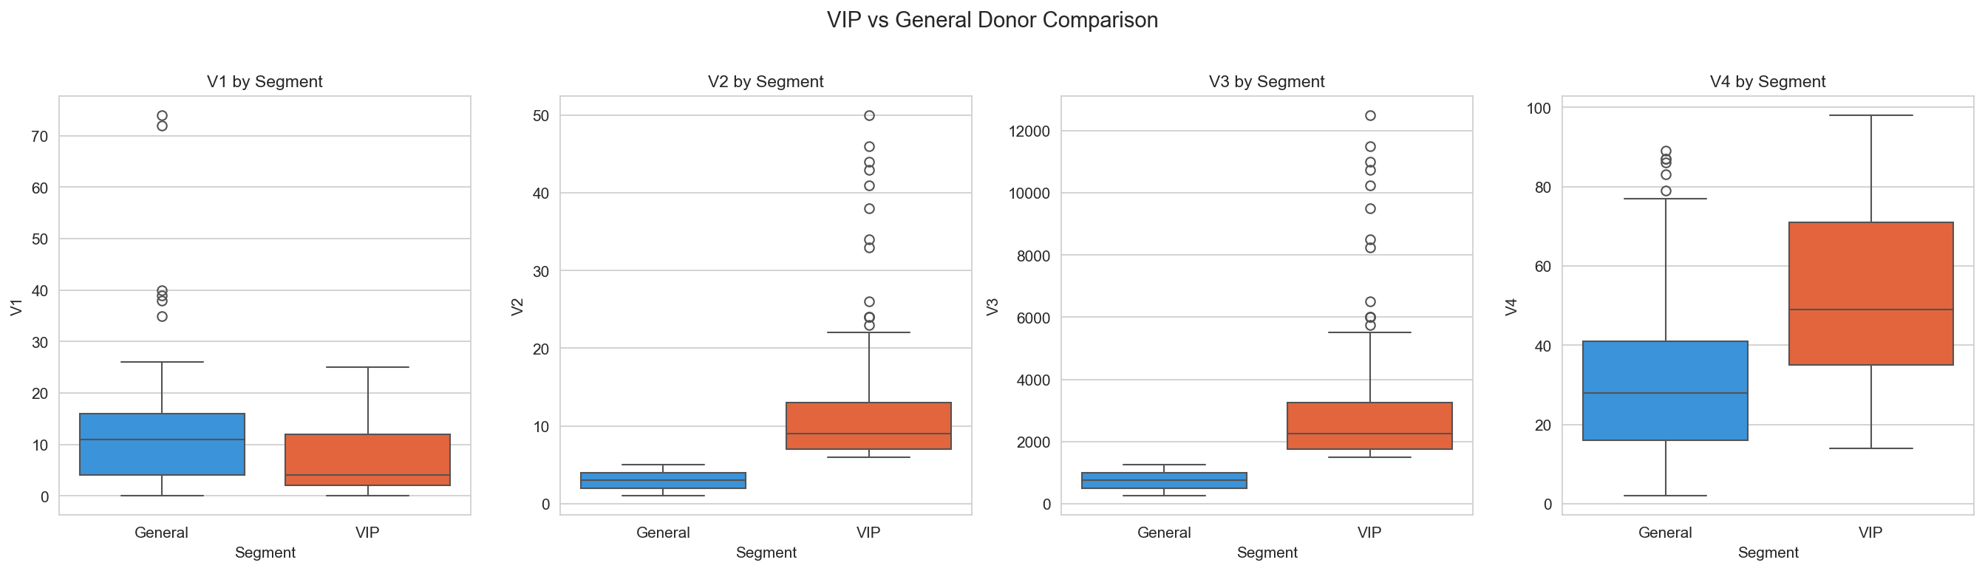
4
다변량 분석 — VIP vs 일반 세그먼트 비교
세그먼트 | 기준 | 인원 | V1 평균 | V2 평균 | V4 평균
VIP | V2 > 5 | 257명 | 7.650 | 11.101 | 53.284
General | V2 ≤ 5 | 276명 | 11.279 | 3.163 | 32.080
시사점
• VIP: V1 평균 7.65개월
(General 11.28 대비 낮음)
→ 재헌혈 경향 높음
• General: 비교적 최근 유입된
저빈도 헌혈자 (V4 짧음)
• VIP 세그먼트 집중 캠페인
→ 효율 극대화 가능

Slide 14
5
핵심 인사이트 — 주요 패턴 발견
#1
#2
#3
극도의 양의 왜도
V2-V3 완벽 상관
V1이 가장 강력한 예측자
V1~V3 모두 강한 양의 왜도(2.3~3.0)
Pearson/Spearman 모두 1.000, VIF = ∞
Class와 Spearman -0.298
소수 고빈도 헌혈자가 분포 왜곡
동일 정보 → V3 제거 필수
비정규 분포 고려 시 Spearman 기준 신뢰
#4
#5
클래스 불균형
V4의 낮은 예측력
헌혈 28.0% vs 미헌혈 72.0%
Class와 Spearman -0.142
ML 시 오버샘플링 필요
오랜 이력 ≠ 재헌혈 보장

Slide 15
5
핵심 인사이트 — 가설 검증 결과
가설 | 내용 | 결과 | 근거
H1 | 최근 헌혈자가 재헌혈 | 채택 ✓ | V1-Class Spearman -0.298, Box Plot 확인
H2 | 고빈도 헌혈자가 재헌혈 | 채택 ✓ | V2-Class Pearson 0.175, VIP V1 평균 7.65 < General 11.28
H3 | V3 = V2 × 250 | 채택 ✓ | Pearson/Spearman 1.000, 산점도 완벽 직선, VIF = ∞
예상치 못한 발견 (Unexpected Findings)
1. 중복 데이터 28.7% — 748건 중 215건이 완전 동일 RFMTC 패턴
→ 동일 행동 양식의 헌혈자가 다수 존재
2. Modified Z-score vs Z-score 큰 괴리 — V2에서 Z 9개 vs MAD 39개
→ 비정규 분포에서 Z-score가 이상치 과소 탐지
3. VIP의 역설 — VIP(V2>5)의 V4 평균 53.3개월 > General 32.1개월
→ 오래 헌혈 = 고빈도 (자명), 그러나 V4 자체는 Class 예측에 약함

Slide 16
6
결론 — 분석 요약 & 비즈니스 제언
분석 요약
• 533건 대상, 35개 기술통계기법 EDA 수행
• 결측치 0건, 양호한 데이터 품질
• 극도의 양의 왜도 (V1~V3)
• 클래스 불균형 (72:28)
• V2-V3 완전 다중공선성 (VIF = ∞)
• V1(Recency)이 가장 유의미한 예측 변수
(Spearman -0.298)
비즈니스 제언
1. 타겟 마케팅
V1↓ V2↑ VIP 세그먼트(257명) 집중 캠페인
2. 변수 선택
V3 제거 → V1, V2, V4 3개 변수 모델링
3. 변환 적용
박스-콕스: V1 왜도 2.265→-0.013
4. 불균형 처리
SMOTE 오버샘플링으로 Class 균형
5. 모델 추천
트리 기반 (Random Forest, XGBoost)

Slide 17
6
결론 — 한계점 및 추후 과제
변수 부족
시계열 미반영
외부 변수 부재
이상치 처리 미수행
4개(실질 3개) 변수만으로는
헌혈 패턴의 시간적 추이
연령, 성별, 건강 상태 등
탐지만 하고 제거/변환
예측 정확도 한계
분석 부재
미포함
하지 않음 (EDA 목적상 원본 유지)
향후 방향
추가 변수 수집 + 앙상블 모델링 + 머신러닝 도입으로 예측 고도화

Slide 18
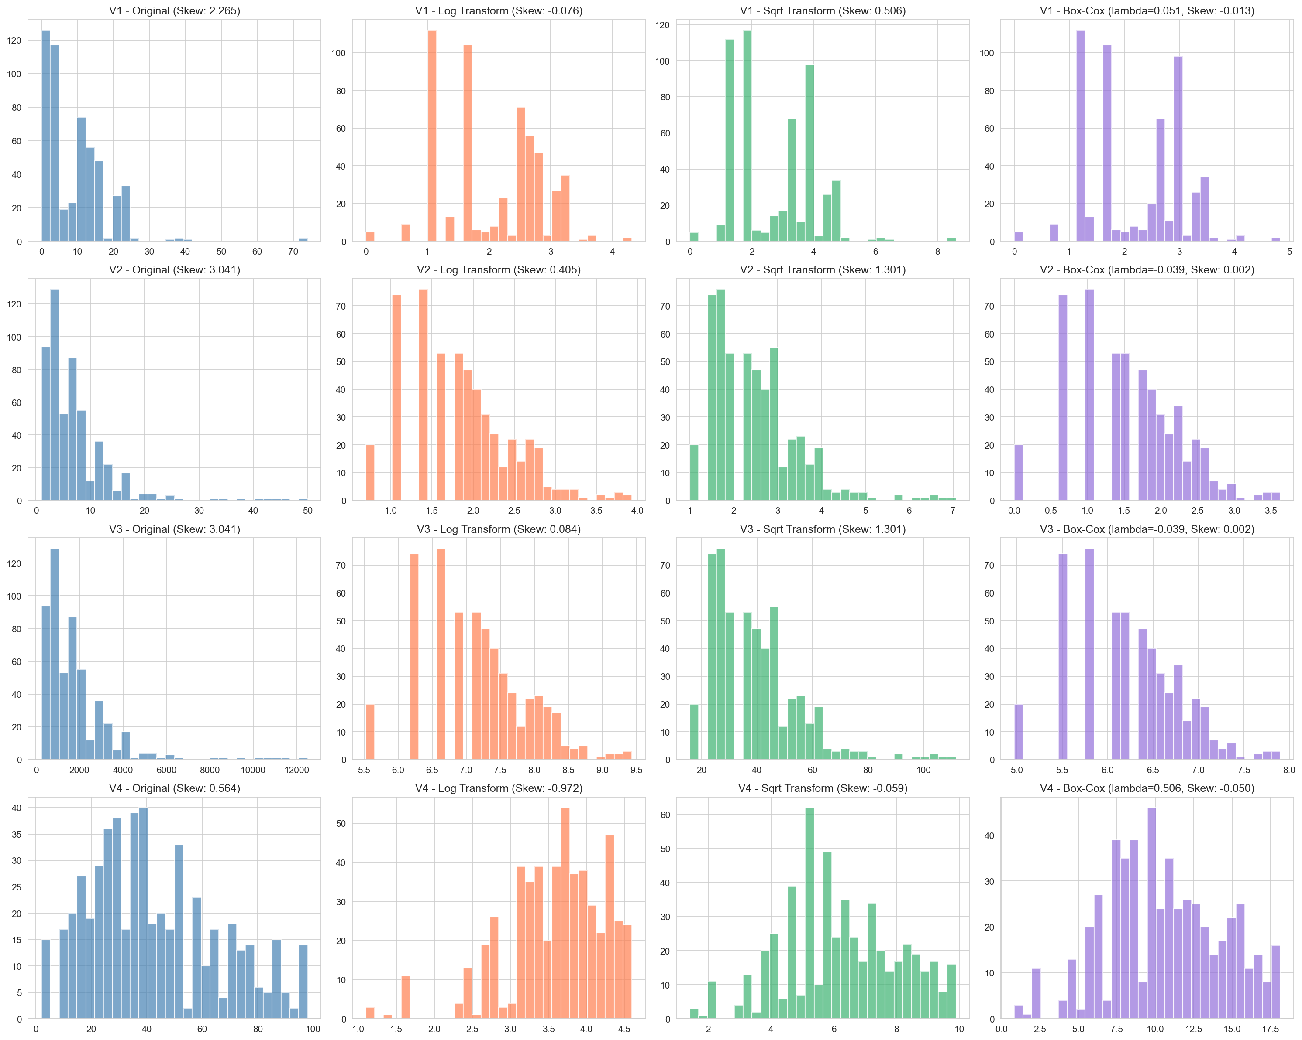
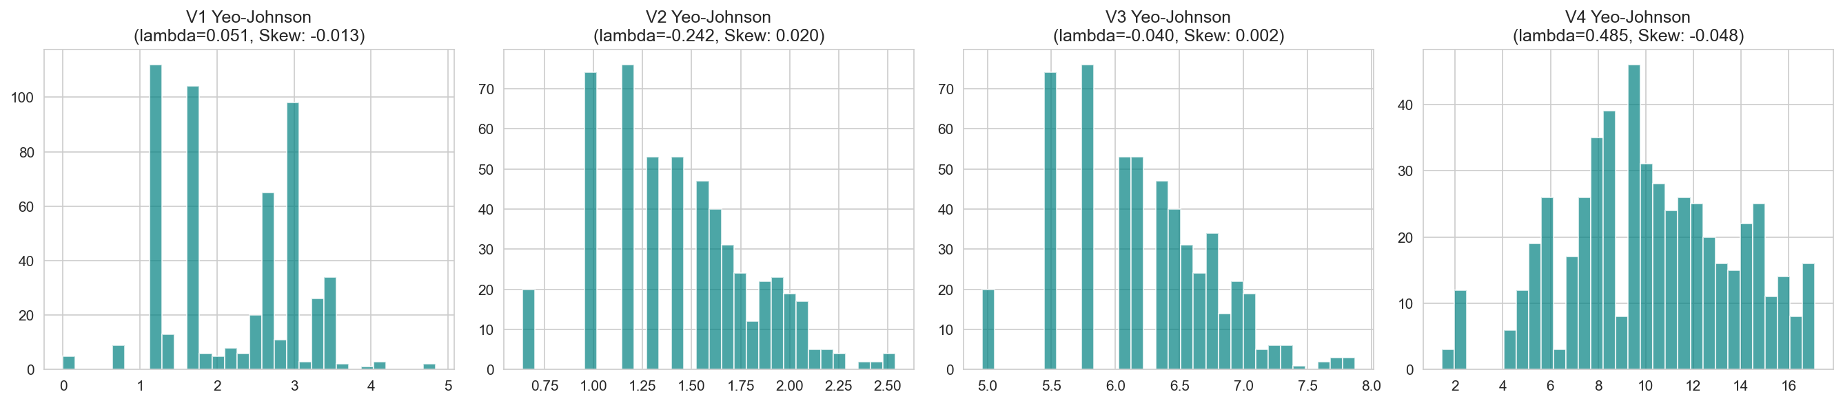
부록 A
— 왜곡 변수 전처리 (변환 비교)
변수 | 원본 왜도 | 로그 | 루트 | 박스-콕스 | Yeo-Johnson | 최적
V1 | 2.265 | -0.076 | 0.506 | -0.013 | -0.013 | 박스-콕스
V2 | 3.041 | 0.405 | 1.301 | 0.002 | 0.020 | 박스-콕스
V3 | 3.041 | 0.084 | 1.301 | 0.002 | 0.002 | 박스-콕스
V4 | 0.564 | -0.972 | -0.059 | -0.050 | -0.048 | Yeo-Johnson

Slide 19
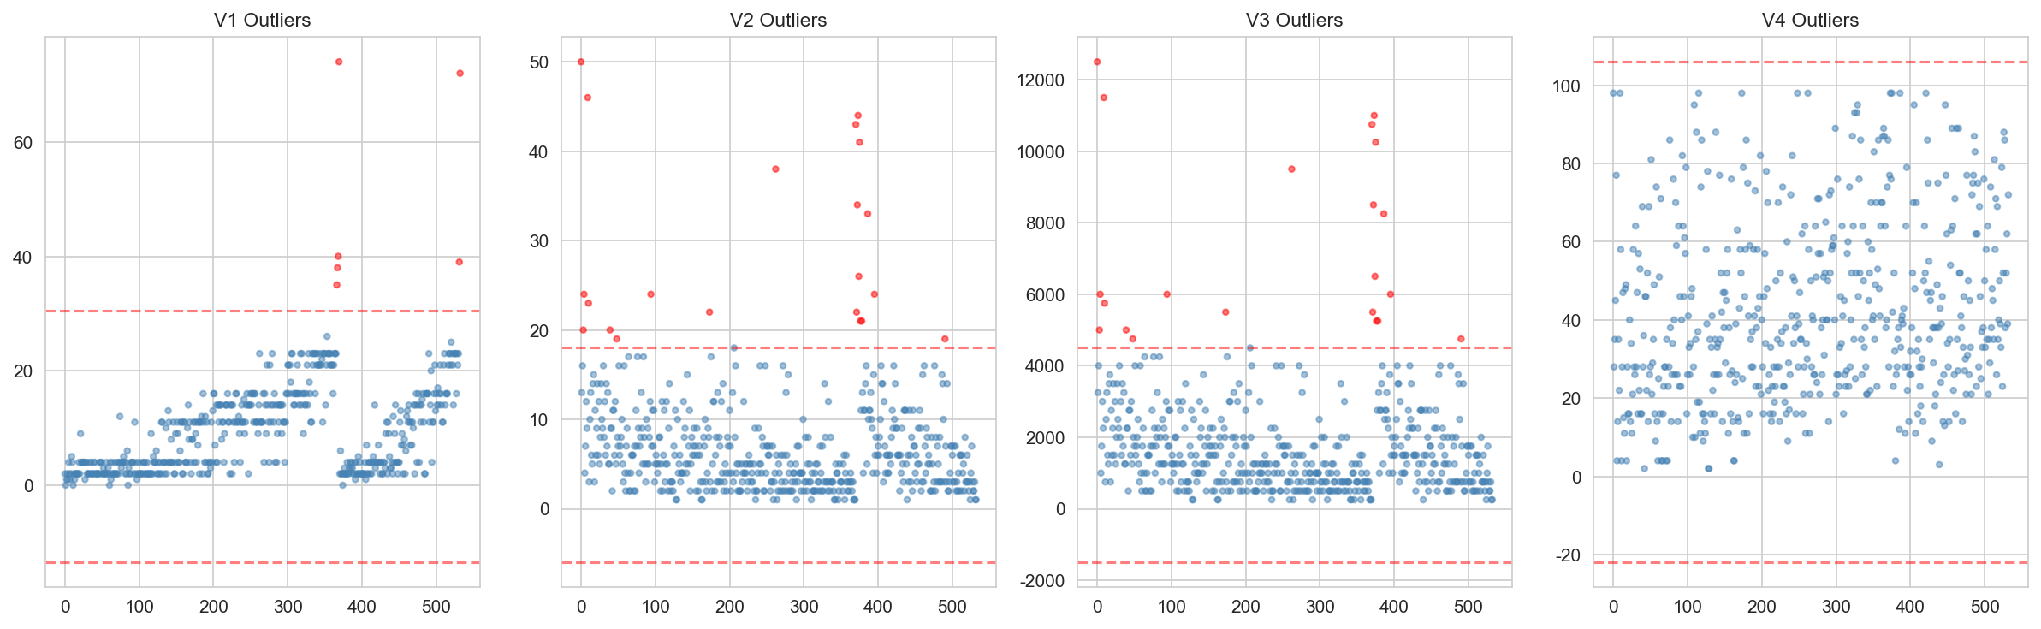
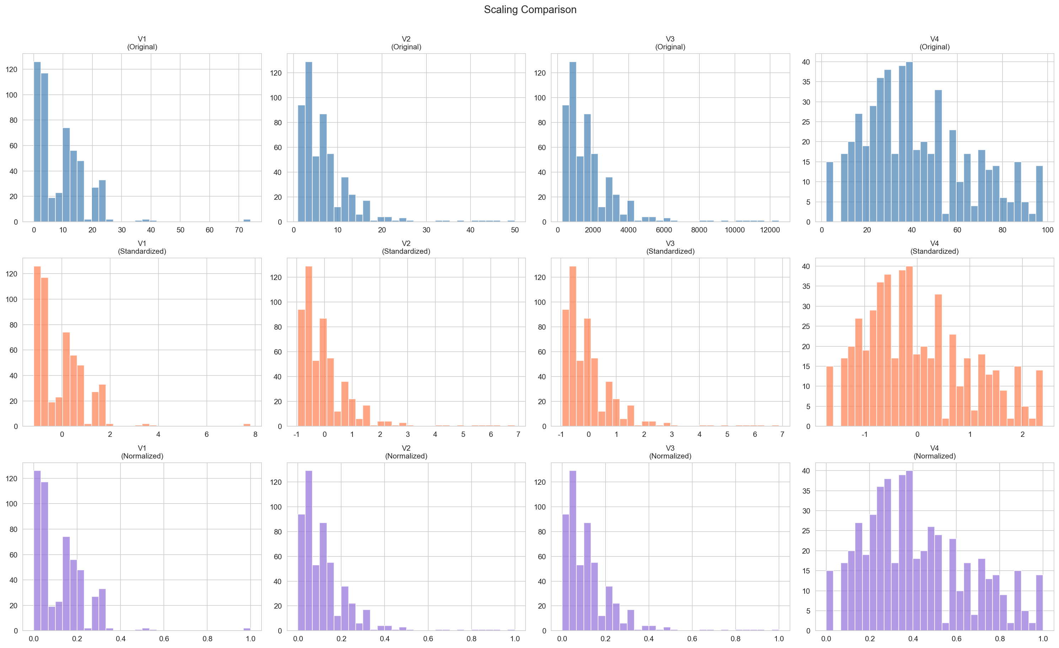
부록 A
— 이상치 탐지 & 스케일링
변수 | Z-score (|Z|>3) | Modified Z (|M|>3.5) | IQR 방식
V1 | 6개 | 3개 | 6개
V2 | 9개 | 39개 | 21개
V3 | 9개 | 39개 | 21개
V4 | 0개 | 0개 | 0개
비정규 분포 → MAD 기반 Modified Z-score가 더 강건

Slide 20
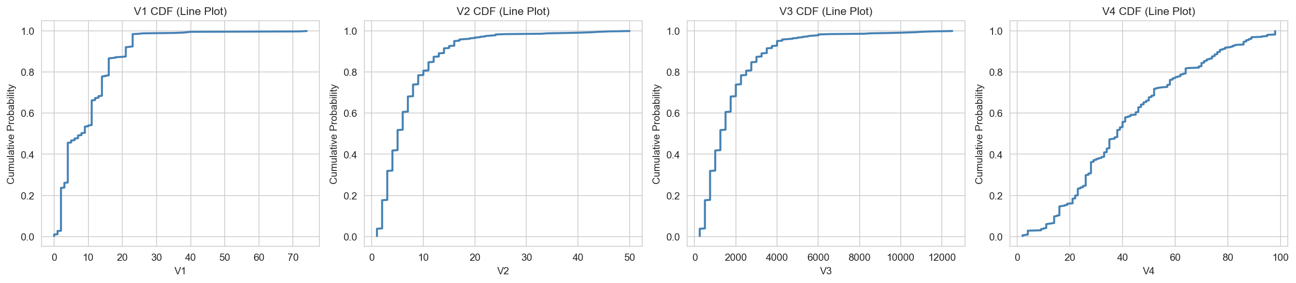
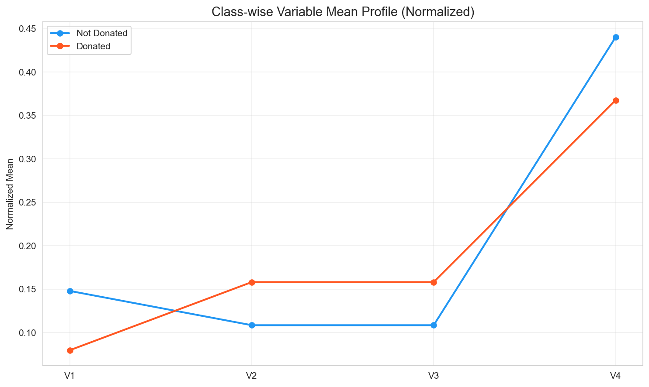
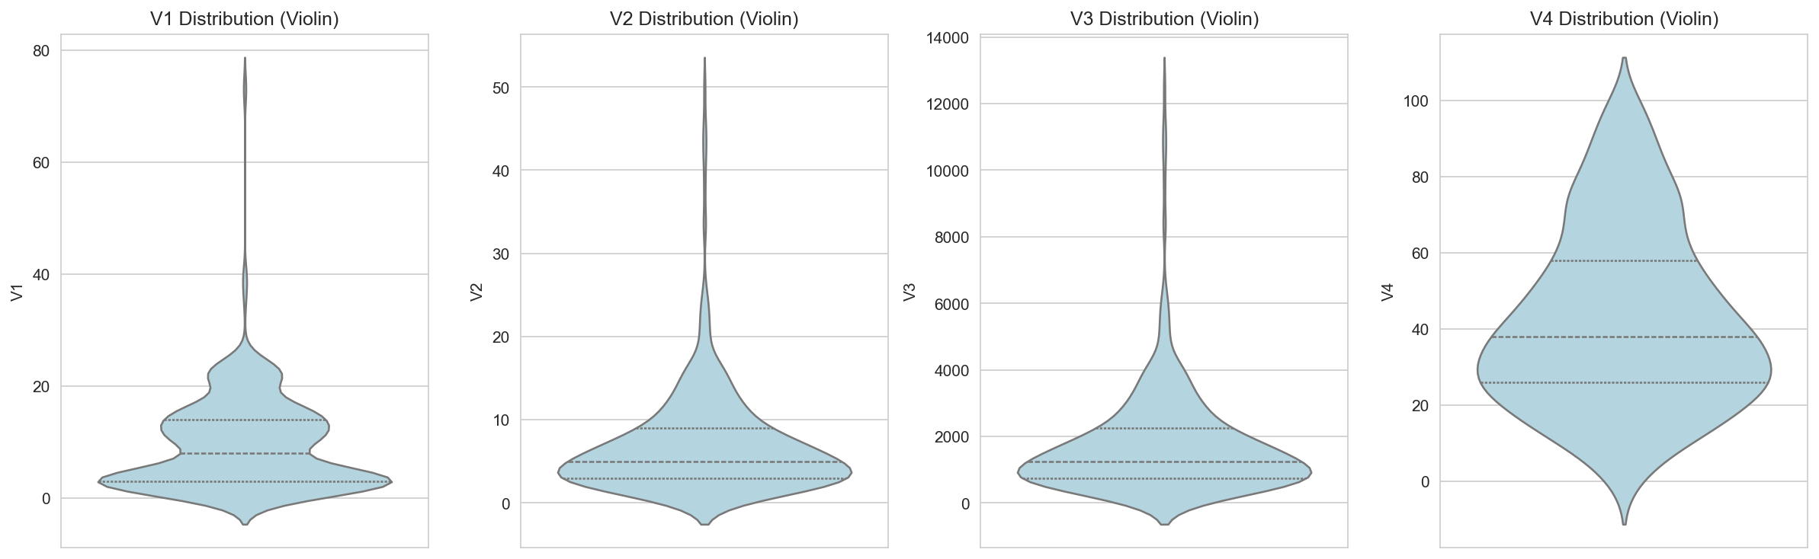
부록 B
— 추가 시각화 (CDF & Class 프로파일)

Slide 21
감사합니다
Q & A
혈액 기부 서비스 센터 데이터 탐색적 분석 (EDA)

